Slide 1
Літературний
крос
«Знайди друга»
Сектор абонемента Херсонської обласної бібліотеки для дітей

Slide 2
Мета: привернути увагу до читання, як явища, яке об’єднує цікавих і розумних людей, та є корисним заняттям.
Завдання:
- Розширити коло читачів, залучивши їх до бібліотеки через гру;
Формування та розвиток комунікабельності, командного духу в учасників гри;
Залучення дітей до читання кращих творів світової літератури.

Slide 3
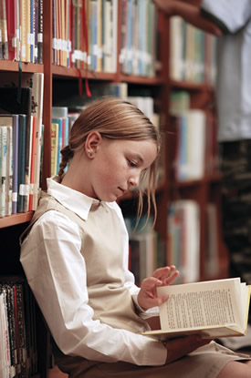
Умови гри: Перший читач - капітан команди, вибирає будь-яку книгу із запропонованих.
Прочитавши сам, радить її своєму другу…, а той в свою чергу, іншому.
Навколо однієї книги «виростає» команда прихильників.

Slide 4
С. Фраска. Підземне чудовисько.
Р. Ріордан. Викрадач блискавок.
В. Каверін. Два капітана.
С. Процюк. Аргонавти.
М. та С.Дяченки. Мідний король.
К. Льюис. Хроніки Нарнії.
Г. Ткачук. Вікно до собаки.
К. Гарднер. Інший Симбад.
С. Палій. Монохром.
Е. Брашарес. Товариство мандрівних джинсів.
10 найкращих
художніх
творів

Slide 5
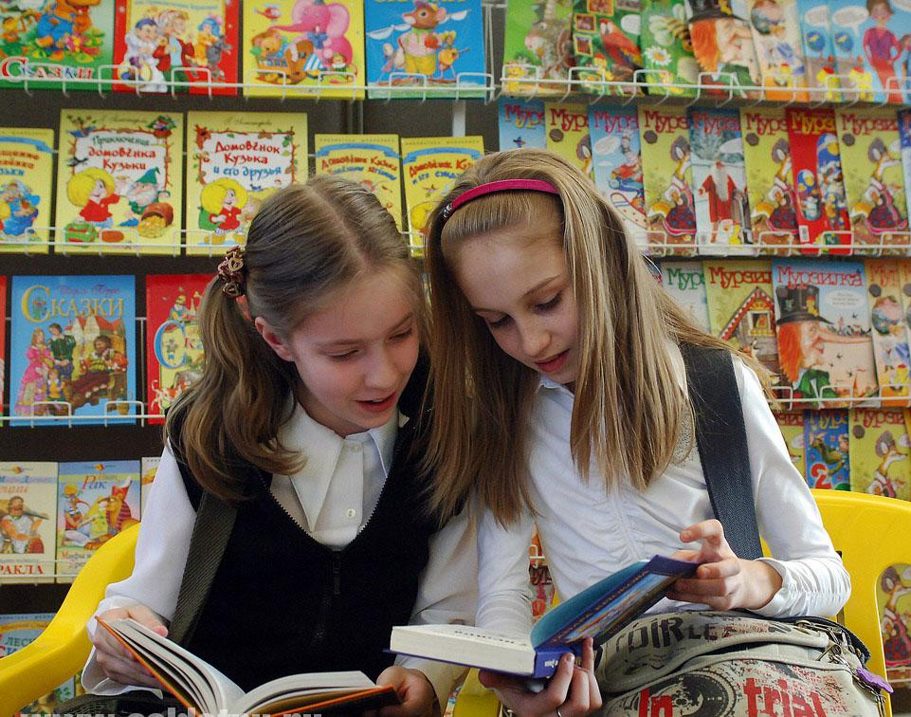
Головна умова: любити книги і читання, бути читачем СА.
Учасники: учні 5-9 класів.
Пункт передачі книги: СА.
Термін читання: два тижні
Дистанція читацького забігу: 10 тижнів.

Slide 6
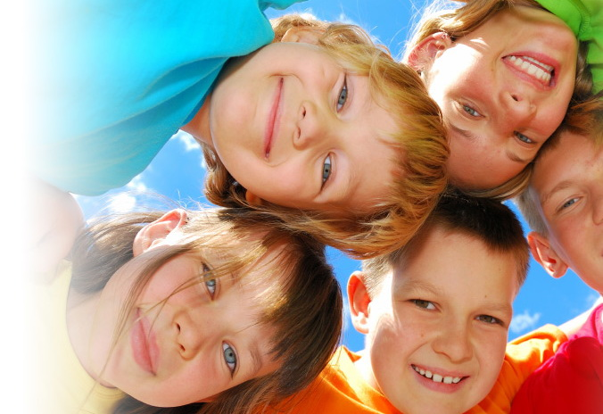
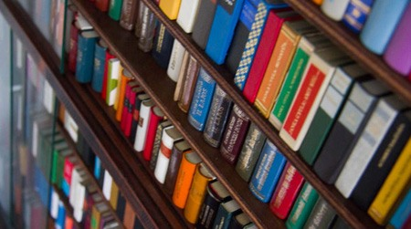
У фінал виходять команди, мінімум із
5 читачів.

Slide 7
.
На фінальному заході, турнірі –
«Книга збирає друзів», команда цікаво представляє свою книгу, друзів і свій літературний крос.

Slide 8
Вибір переможця відбувається шляхом голосування інших
учасників та глядачів. Переможцем стає команда, яка найкраще представила свою книгу, та команда яка найбільше зібрала друзів-читачів.
Вибір переможця,- команди, яка найкраще представила себе та свою книгу, відбувається шляхом голосування
глядачів та вболівальників.
У додатковій номінації перемагає команда, яка долучила найбільшу
кількість читачів до своєї книги.

Slide 9
Дякуємо за увагу!
Автор ідеї: Н. Ю. Кацарська,
завідуюча сектором абонемента.

